Slide 1
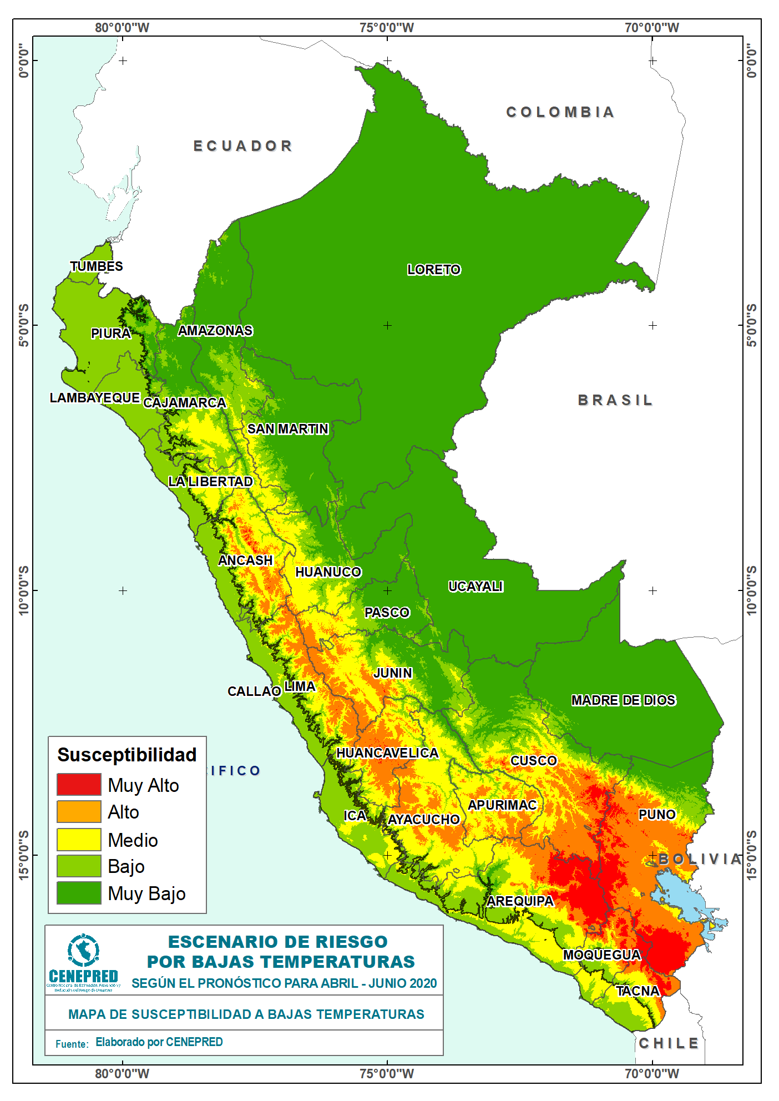
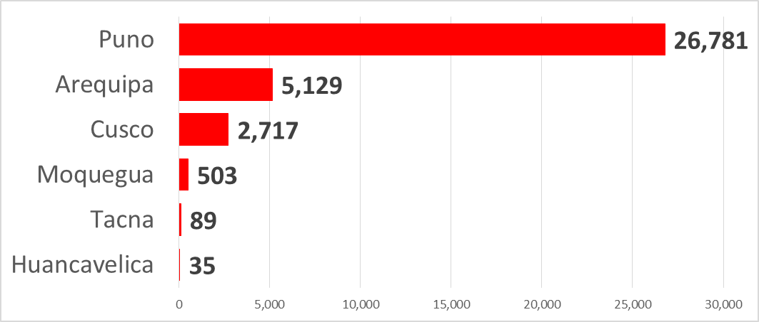
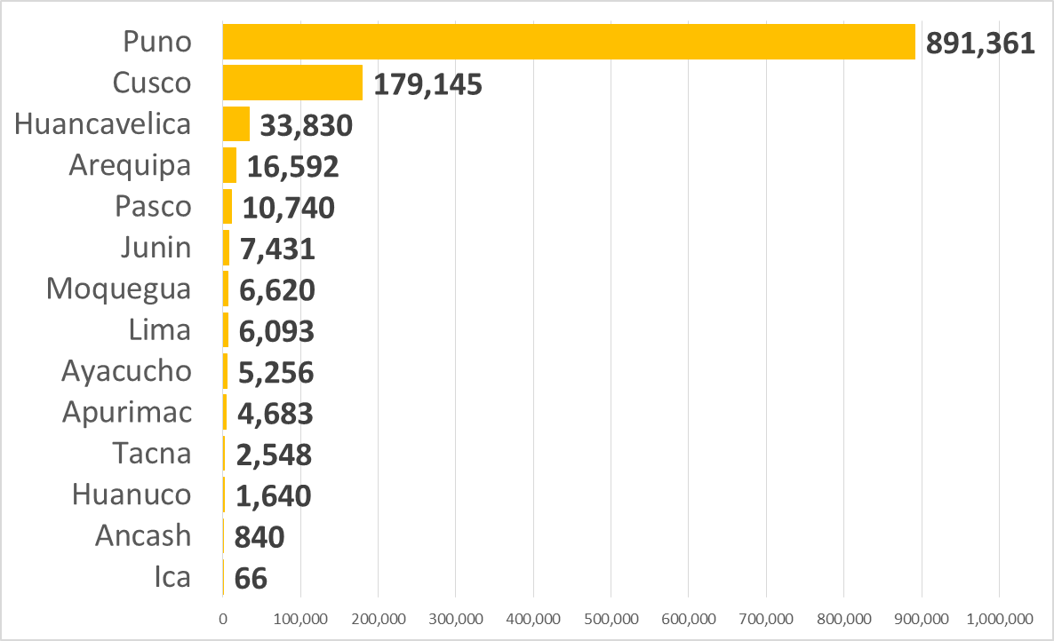
ESCENARIO DE RIESGO
POR BAJAS TEMPERATURAS
SEGÚN EL PRONÓSTICO PARA ABRIL - JUNIO 2020
Población: Riesgo muy alto, por departamento
35,254
HABITANTES
Población: Riesgo alto, por departamento
1’166,845 HABITANTES

